Slide 1
Risitë në zhvillimin profesional dhe kualifikimin e punonjësve arsimorë 2024 - 2025
VLERËSIMI I ORËS SË HAPUR
(KRITERET)
VLERËSIMI I PROJEKTIT KURRIKULAR
(KRITERET)
Përgatiti materialin :
Koordinatorja e sigurimit të cilësisë në arsim
Raimonda SINO
Notes:
Duke u nisur nga
Ndryshimet në sistemin e zhvillimit profesional të punonjësve arsimore
Ndryshimet në Kualifikimin e Mësuesve
Risitë në zhvillimin profesional dhe kualifikimin e punonjësve arsimorë
Mbështetur tek :Udhëzimi Nr 17,Kriteret dhe procedurat e kualifikimit të punonjësve arsimorë

Slide 2
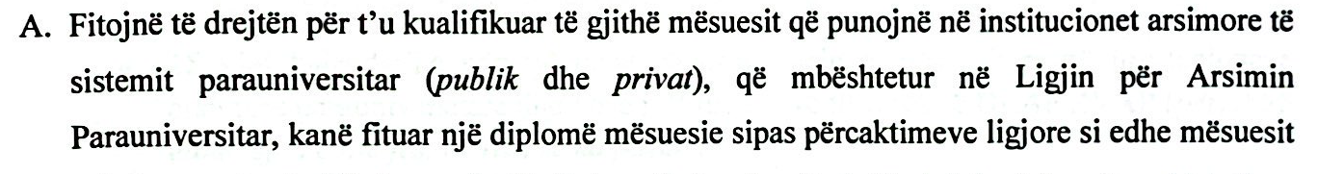

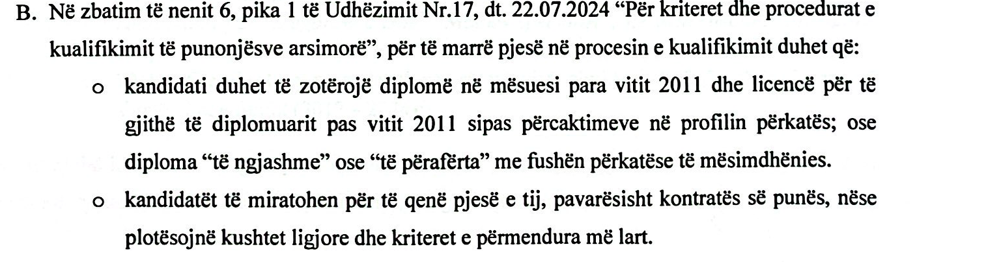
KRITERET E PRANIMIT PËR KUALIFIKIM

Slide 3
KRITERET E PRANIMIT PËR KUALIFIKIM
Kategoria “Mësues i kualifikuar”
Mësuesi çdo vit duhet të marrë 10 kredite.
Të paktën 50% e krediteve të ZHVP-së duhet të jenë të lidhura me aspekte metodologjike në fushën/profilin.
Të paktën 70% e krediteve të ZHVP- së duhet të jenë në aktivitete të drejtpërdrejta.
80% e krediteve totale të ZHVP- së mund të jenë nga aktivitete të akredituara në nivel kombëtar nga ASCAP.
Vlerësimi i performancës nga drejtori i shkollës “Mirë” ose “Shumë mirë”.

Slide 4
KRITERET E PRANIMIT PËR KUALIFIKIM
Kategoria “Mësues specialist ”
Vlerësimi i performancës nga drejtori i shkollës “Mirë” ose “Shumë mirë”.

Slide 5
KRITERET E PRANIMIT PËR KUALIFIKIM
Kategoria “Mësues i mjeshtër”
Vlerësimi i performancës nga drejtori i shkollës “Shumë mirë”.

Slide 6
Programi i zhvillimit profesional, për marrjen e kategorive të kualifikimit të mësuesve bazohet në :
▪ për kandidatët e kategorisë “Mësues i kualifikuar”, procesi i kualifikimit kryhet nëpërmjet:
• dosjes së zhvillimit profesional;
• vlerësimit të orës së hapur të mësimit;
• vlerësimit me test të informatizuar, i cili administrohet dhe monitorohet nga Qendra e Shërbimeve Arsimore (QSHA).
▪ për kandidatët e kategorisë “Mësues specialist”, procesi i kualifikimit kryhet nëpërmjet:
• dosjes së zhvillimit profesional;
• vlerësimit të orës së hapur të mësimit;
• vlerësimit të projektit kurrikular;
▪ për kandidatët e kategorisë “Mësues mjeshtër”, procesi i kualifikimit kryhet nëpërmjet:
• dosjes së zhvillimit profesional;
• vlerësimit të projektit kurrikular.

Slide 7
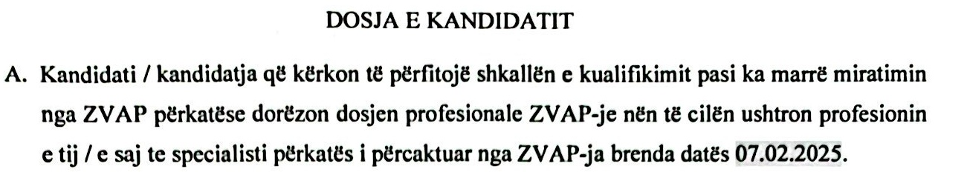
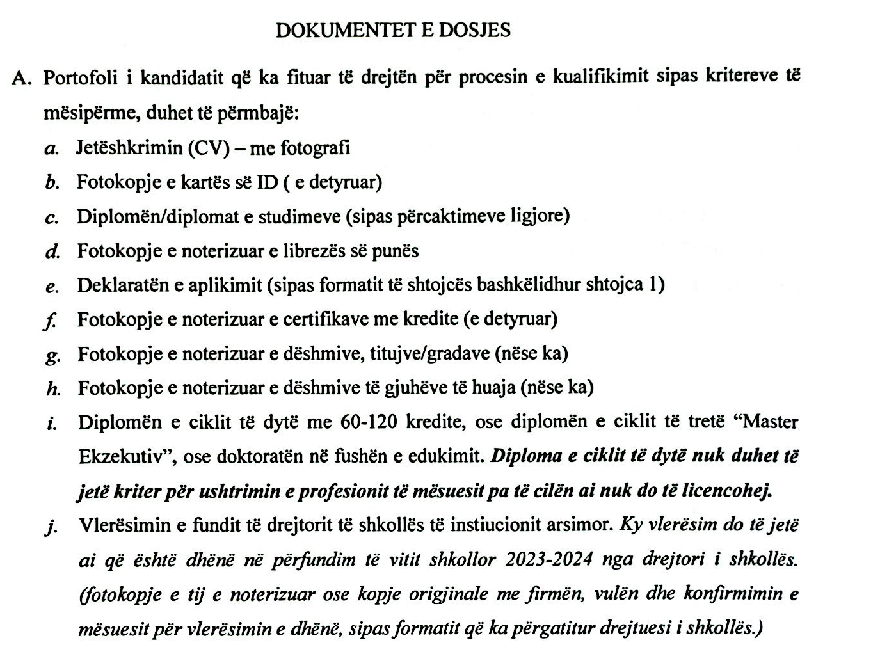

Slide 8
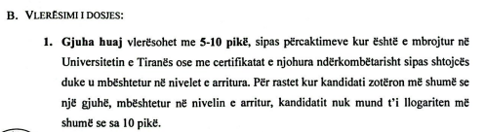
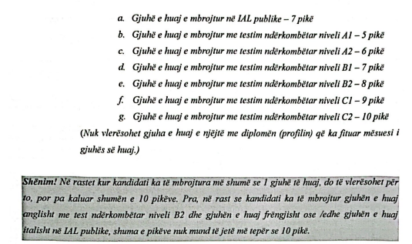
VLERËSIMI I DOSJES

Slide 9
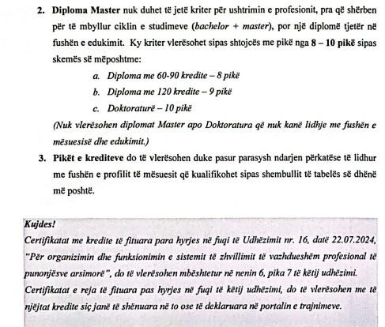

Slide 10
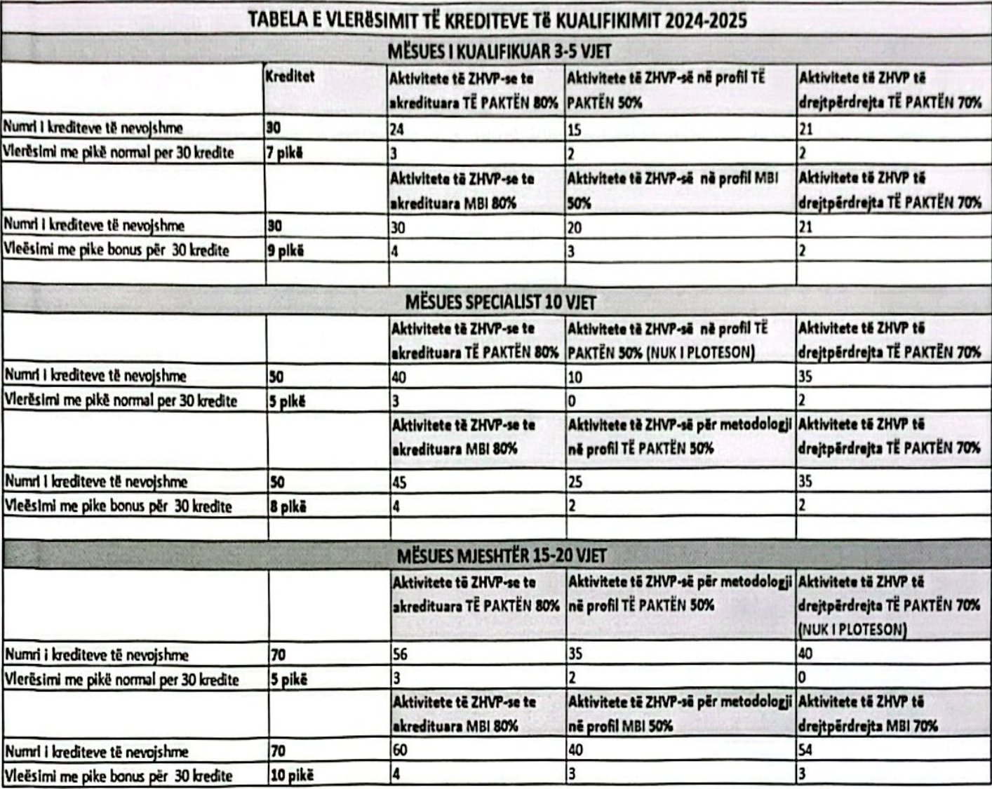

Slide 11
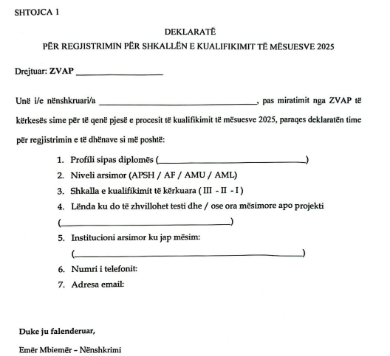

Slide 12
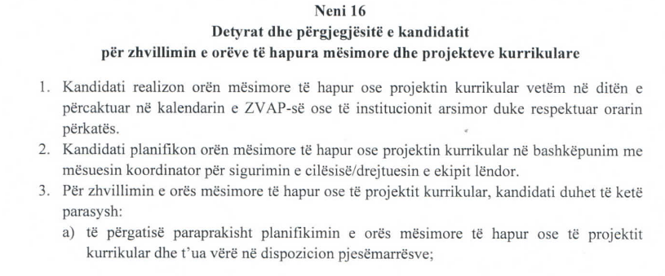
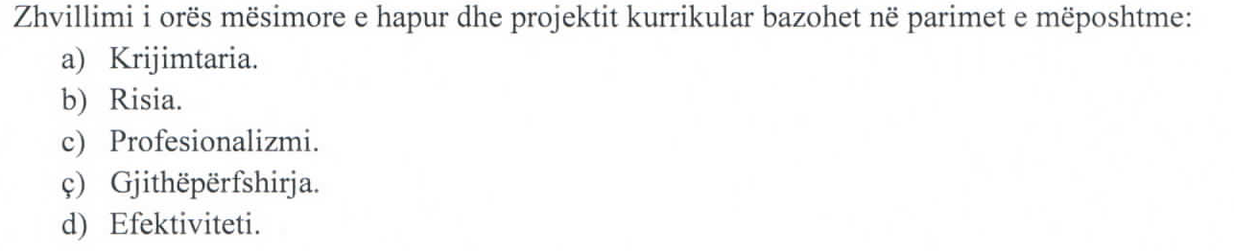
Notes:
. Mësimdhënia me kompetenca kërkon mësues të aftë për të lehtësuar të nxënit e nxënësve, të përkushtuar ndaj tyre dhe nevojave që kanë, si dhe për t’iu siguruar strategji, mjete dhe burime të përshtatshme për ta bërë të nxënit sa më efektiv.
Zhvillimi i orës së hapur të mësimit, diskutimet, komentet, vlerësimet dhe sugjerimet e kolegëve u krijojnë mundësi të gjithë mësuesve të shkëmbejnë përvoja pozitive, të identifikojnë anët pozitive në zhvillimin e orës së mësimit dhe të përmirësojnë mësimdhënien në të ardhmen.

Slide 13
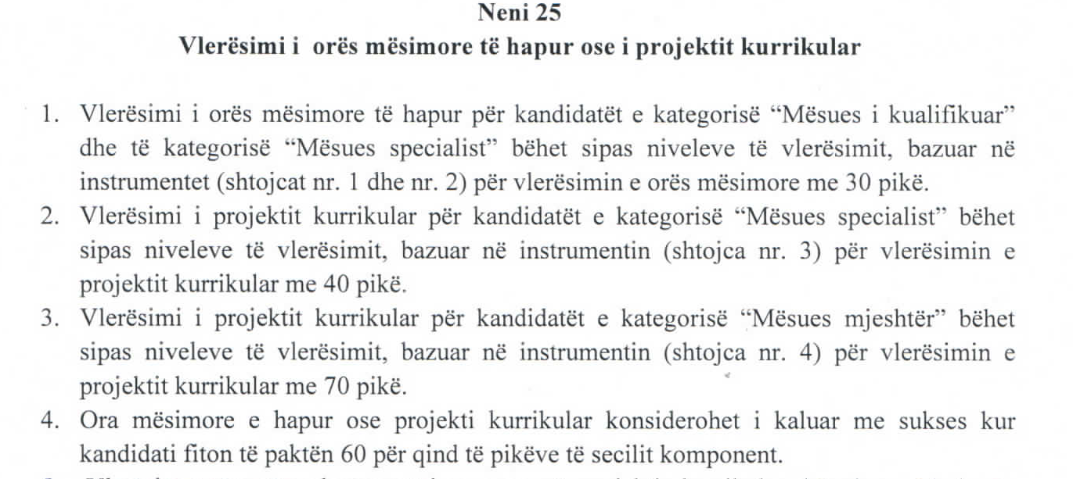
Notes:
Bazuar tek udhëzimi Nr 17,Kriteret dhe procedurat e kualifikimit të punonjësve arsimorë

Slide 14
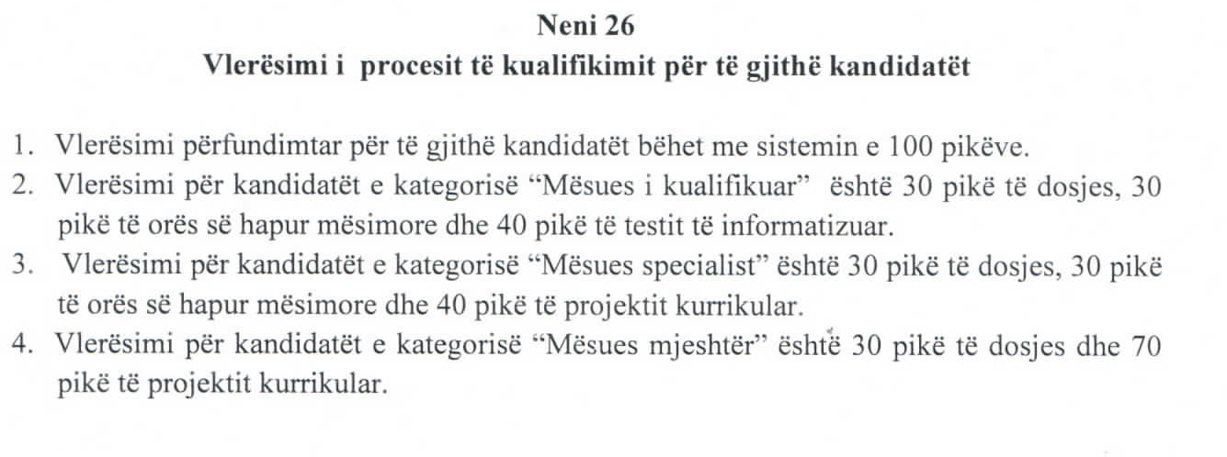
Notes:
Kandidati vlerësohet me pesë shkallë: A, B, C, D, E, që u korrespondojnë përkatësisht vlerësimeve me fjalët "Shkëlqyeshëm”; "Shumë mirë”, ‘’Mirë”, "Mjaftueshëm” dhe "Dobët”.

Slide 15
VLERËSIMI NË TESTIN E INFORMATIZUAR
Një test i vlerësimit të kualifikimit përbëhet nga dy pjesë:
Pjesa e parë përmban: (20 pikë )
zbatimin e programeve përkatëse lëndore dhe planifikimin e lëndës,
mjedisin e të nxënit, metodologjitë efektive të mësimdhënie - nxënies në përgjithësi dhe të lëndës përkatëse, vlerësimin dhe arritjet e nxënësve,
aspekte të etikës, sjelljes dhe komunikimit të mësuesit në institucionin arsimor parauniversitar në mjediset e institucionit,
aspekte të drejtshkrimit të gjuhës shqipe.
Pjesa e dytë përfshin aspekte të zbatimit të përmbajtjes shkencore të lëndës në situata praktike nga jeta reale. (20 pikë. )
Testimi i informatizuar zgjat 60 min.
Teza e testimit të informatizuar përmban pyetje me alternativa, përgjigjet e sakta të të cilave vlerësohen me 100 pikë.
Pikët që kandidati fiton nga testimi i informatizuar konvertohen maksimalisht në 40 pikë, duke shumëzuar numrin e pikëve që kandidati ka marrë në testimin e informatizuar me 0.4.
Vlerësimi i testimit të informatizuar kalohet me sukses kur kandidati fiton të paktën 60 % të pikëve total të testit.

Slide 16
Formati i planifikimit të temës mësimore për orën e hapur të mësimit
Lënda
Tema mësimore
Rezultatet e të nxënit
Konceptet kyç/ fjalët kryesore
Situata e të nxënit
Burimet, materialet dhe mjetet didaktike
Lidhja me fushat e tjera ose me temat ndërkurrikulare
Ecuria e zhvillimit të mësimit
Vlerësimi
Detyra
Shënohet emërtimi i lëndës në të cilën do të zhvillohet ora e hapur mësimore.
Shënohet tema e mësimit për atë orë mësimore.
Shkruhen rezultatet e të nxënit për këtë temë mësimore. Rezultatet duhet të jenë specifike, të matshme, të arritshme dhe të kuptueshme për atë që pritet të demonstrohet se është arritur nga nxënësi.
Shënohen konceptet kyç dhe fjalët kryesore që do të trajtohen gjatë zhvillimit të orës së mësimit.
Përdorimi i situatave të të nxënit është një nga risitë e zbatimit të kurrikulës me kompetenca. Situata e të nxënit është e lidhur me veprimtari praktike që nxënësi zhvillon në klasë, ose një situatë e simuluar që lidhet me temën e mësimit.
Shënohen burimet e literaturës, materialet ndihmëse dhe mjetet didaktike që i duhen mësuesit dhe nxënësve gjatë zhvillimit të orës së mësimit.
Kjo rubrikë plotësohet kur tema e mësimit ka lidhje me njohuri nga lëndë të tjera të arsimit fillor ose me një nga temat ndërkurrikulare. Në raste të tilla, veprimtari lidhëse shënohet këtu, kurse integrimi me temën e mësimit trajtohet në rubrikën “Ecuria e zhvillimit të mësimit”.
Mësuesi shënon hap pas hapi të gjitha veprimtaritë që do të kryejë gjatë orës së mësimit. Gjithashtu në këtë rubrikë, mësuesi shënon veprimtaritë dhe metodat që do të përdoren prej tij dhe prej nxënësve të klasës. Pjesë e kësaj rubrike janë edhe mjetet digjitale që do të përdoren gjatë orës së mësimit.
Mësuesi shënon për çfarë do t’i vlerësojë nxënësit apo për çfarë do të mbajë shënime vlerësuese gjatë zhvillimit të mësimit. Në kurrikulën e re, mësuesi përpiqet që gjatë gjithë kohës së mësimit t’i vendosë nxënësit në veprimtari praktike dhe në situata të tilla që ata të veprojnë e të demonstrojnë përmbushjen e rezultateve të të nxënit. Gjatë kohës që nxënësit punojnë, mësuesi ndjek performancën e secilit prej tyre dhe bën vlerësime rreth saj.
Shënohen ushtrimet, kërkesat, temat, titujt e detyrave që do t’u jepen nxënësve për të punuar në shtëpi. Detyrat mund të jenë individuale ose në grup dhe t’u përgjigjen stileve të ndryshme të të nxënit.

Slide 17
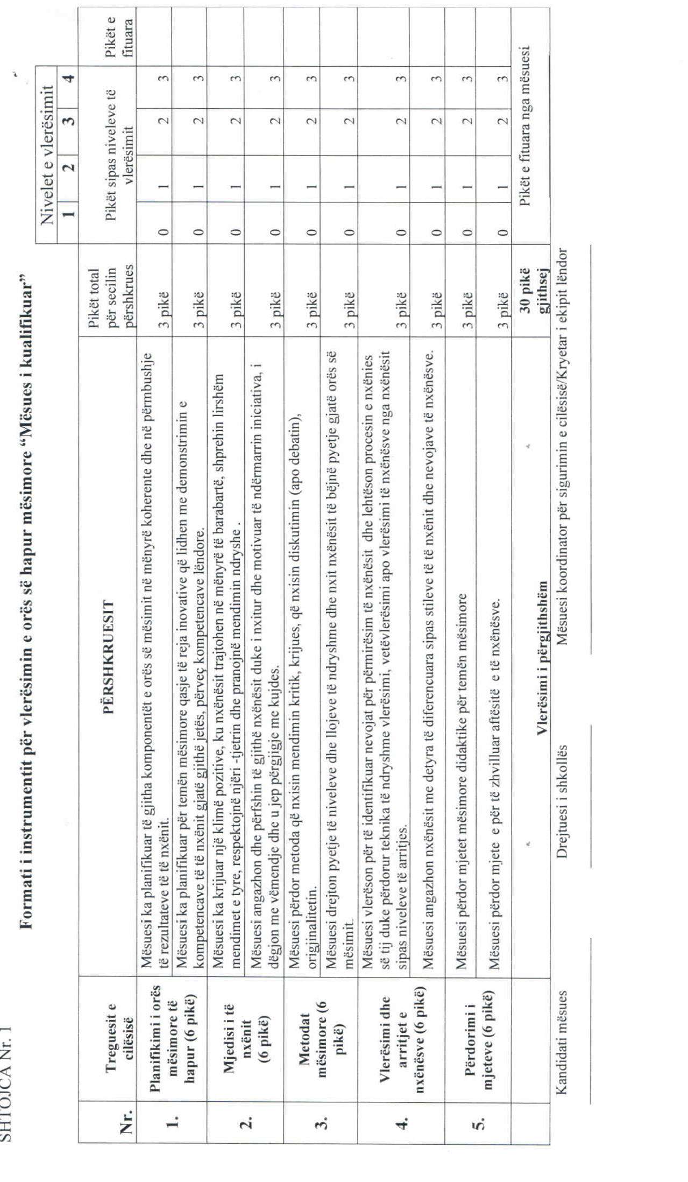

Slide 19
Kriteret për vlerësimin e orës mësimore Gjithsej 30 pikë
Përshkruesit | Niveli 1 - Dobët | Niveli 2 –Mjaftueshëm | Niveli 3 – Mirë | Niveli 4 – Shumë mirë
Planifikimi i orës mësimore të hapur (6 pikë)
Mësuesi ka planifikuar të gjithë komponentët e orës së mësimit në mënyrë koherente dhe në përmbushje të rezultateve të të nxënit | 0 pikë Nuk ka një koherencë mes komponentëve të orës mësimore. Rezultatet e të nxënit (RN) nuk bazohen në programin lëndor Metodologjia është tradicionale dhe për më tepër nuk lidhet me stilet e të nxënit. Pyetjet që janë planifikuar nuk janë të llojeve dhe të niveleve të ndryshme. | 1 pikë Mësuesi ka planifikuar rezultatet e të nxënit sipas programit lëndor; ka planifikuar situatë të nxëni, e cila nuk ndikon shumë në përmbushjen e rezultateve të të nxënit (RN) ose nuk ka planifikuar situatë të nxëni. Organizimi i nxënësve në klasë është tradicional dhe nuk janë lidhur me stilet e të nxënit. Pyetjet në përgjithësi janë sipas niveleve. | 2 pikë Mësuesi ka planifikuar rezultatet e të nxënit sipas programit lëndor, ka planifikuar situatë të nxëni, si dhe ka planifikuar organizimin e nxënësve. Metodat dhe teknikat mësimore janë në koherencë me RN, por nuk përputhen me situatën e të nxënit dhe me stilet e të nxënit. Mësuesi ka planifikuar pyetje të llojeve të ndryshme sipas niveleve. | 3 pikë Mësuesi ka planifikuar rezultatet e të nxënit sipas programit lëndor, ka planifikuar situatë të nxëni, të cilën e ka përdorur si pjesë e metodologjisë së mësimdhënies, ka planifikuar organizimin e nxënësve dhe metodologjinë në koherencë me RN dhe me stilet e të nxënit, si dhe ka planifikuar pyetje të llojeve të ndryshme sipas niveleve.
Mësuesi ka planifikuar për temën mësimore qasje të reja inovative që lidhen me demonstrimin e kompetencave të të nxënit gjatë gjithë jetës, përveç kompetencave lëndore. | Mësuesi nuk planifikon duke përfshirë qasje të reja inovative dhe zhvillimin e kompetencave kyç të të nxënit gjatë gjithë jetës. | Mësuesi në planifikimin e tij ka qasje më së shumti tradicionale. Metodat e planifikuara fokusohen më së shumti te konceptet lëndore, duke lënë mënjanë kompetencat kyç të të nxënit gjatë gjithë jetës. | Mësuesi në planifikimin e tij ka qasje të reja inovative që lidhen me zhvillimin e mendimit kritik të nxënësve, me përdorimin e TIK-ut dhe me gjithëpërfshirjen në procesin mësimor. Nga ana tjetër metodat e planifikuara fokusohen më së shumti te konceptet lëndore, duke lënë mënjanë kompetencat kyç të të nxënit gjatë gjithë jetës. | Mësuesi në planifikimin e tij kujdeset që të planifikojë qasje të reja inovative që lidhen me zhvillimin e mendimit kritik të nxënësve, me përdorimin TIK-ut dhe me gjithëpërfshirjen në procesin mësimor. Gjithashtu ai kujdeset që nëpërmjet metodave të planifikuara të përfshijë edhe rezultate të kompetencave kyç të të nxënit gjatë gjithë jetës.

Slide 20
Mjedisi i të nxënit (6 pikë)
Mësuesi ka krijuar një klimë pozitive, ku nxënësit trajtohen në mënyrë të barabartë, shprehin lirshëm mendimet e tyre, respektojnë njëri - | 0 pikë Mësuesi krijon një mjedis jo miqësor në klasë, por jo të gjithë nxënësit kanë mundësi për t’u shprehur lirshëm. Gjatë orës së mësimit vetëm disa nxënës përfshihen në veprimtaritë e orës së | 1 pikë Mësuesi krijon një mjedis tradicional në klasë, ku nxënësit nuk kanë shumë komunikim me njëri-tjetrin. Mësuesi ka krijuar një kulturë të nxëni, por jo të gjithë ndihen të suksesshëm dhe me besim e vlerësim për veten. | 2 pikë Mësuesi kujdeset që nxënësit të respektojnë njëri-tjetrin dhe të jenë tolerantë duke pranuar mendimin ndryshe. Mësuesi ka krijuar një kulturë të nxëni, por jo të gjithë ndihen të | 3 pikë Mësuesi promovon suksesin e çdo nxënësi duke krijuar një klimë pozitive dhe mjedis miqësor, ku të gjithë respektojnë njëri-tjetrin dhe janë tolerantë duke pranuar mendimin ndryshe.
Mësuesi angazhon dhe përfshin të gjithë nxënësit duke i nxitur dhe motivuar të ndërmarrin iniciativa, i dëgjon me vëmendje dhe u jep përgjigje me kujdes. | Mësuesi organizon orën e mësimit në mënyrë tradicionale, ku pak nxënës përfshihen. Vetëm disa nxënës nxiten të marrin pjesë në mësim, të tjerët nuk nxiten me detyra motivuese. Mësuesi nuk u kushton vëmendje të gjithëve lidhur me pyetjet që ata i drejtojnë gjatë orës së mësimit. | Mësuesi organizon orën e mësimit në mënyrë tradicionale, ku jo të gjithë nxënësit përfshihen dhe angazhohen. Vetëm disa nxënës nxiten të marrin pjesë në mësim dhe të ndërmarrin iniciativa. Ai u kushton vëmendje, por nuk i jep mundësi të gjithëve të marrin një përgjigje. | Mësuesi organizon orën e mësimit duke u kujdesur që të gjithë nxënësit të përfshihen dhe angazhohen, por nuk i nxit ata me detyra motivuese duke i lënë disi pasivë. Ai u kushton vëmendje kur ata shprehin mendimet e tyre, i dëgjon me vëmendje, por nuk u jep mundësi të gjithëve të marrin një përgjigje. | Mësuesi organizon orën e mësimit duke u kujdesur që të gjithë nxënësit të përfshihen dhe angazhohen me detyra motivuese dhe i nxit ata të ndërmarrin iniciativa. Ai u kushton vëmendje kur ata shprehin mendimet e tyre, i dëgjon me vëmendje dhe u jep përgjigje me kujdes.

Slide 21
Metodat mësimore (6 pikë)
Mësuesi përdor metoda që nxisin mendimin kritik, dhe krijues, që nxisin diskutimin (apo debatin), si dhe mendimin ndryshe. | Mësuesi demonstron që nuk ka njohuri në përdorimin e metodave të ndryshme gjatë orës së mësimit duke u përqendruar më së shumti vetëm te ato tradicionale. Gjatë zhvillimit të orës mësimore, mësimi përqendrohet më shumti te | Mësuesi demonstron që ka njohuri të kufizuara për metoda të ndryshme gjatë orës së mësimit, duke u përqendruar më së shumti vetëm te ato tradicionale. Gjatë zhvillimit të orës mësimore, vetëm disa nxënësve u jep mundësi të diskutojnë apo të | Mësuesi demonstron që ka njohuri për disa metoda të mësimdhënies. Gjatë zhvillimit të orës mësimore përdor ndonjë metodë apo teknika që nxitin mendimin kritik dhe krijues të nxënësit, por vetëm disa nxënësve u jep mundësi të diskutojnë në këto metoda. | Mësuesi demonstron që ka njohuri shumë të mira për shumëllojshmërinë e metodave të mësimdhënies. Gjatë zhvillimit të orës mësimore, ai përdor metoda dhe teknika që nxisin mendimin kritik dhe krijues të nxënësit, që nxisin
Mësuesi përdor metoda që nxisin mendimin kritik, dhe krijues, që nxisin diskutimin (apo debatin), si dhe mendimin ndryshe. | Mësuesi demonstron që nuk ka njohuri në përdorimin e metodave të ndryshme gjatë orës së mësimit duke u përqendruar më së shumti vetëm te ato tradicionale. Gjatë zhvillimit të orës mësimore, mësimi përqendrohet më shumti te | Mësuesi demonstron që ka njohuri të kufizuara për metoda të ndryshme gjatë orës së mësimit, duke u përqendruar më së shumti vetëm te ato tradicionale. Gjatë zhvillimit të orës mësimore, vetëm disa nxënësve u jep mundësi të diskutojnë apo të | Mësuesi demonstron që ka njohuri për disa metoda të mësimdhënies. Gjatë zhvillimit të orës mësimore përdor ndonjë metodë apo teknika që nxitin mendimin kritik dhe krijues të nxënësit, por vetëm disa nxënësve u jep mundësi të diskutojnë në këto metoda. | Mësuesi demonstron që ka njohuri shumë të mira për shumëllojshmërinë e metodave të mësimdhënies. Gjatë zhvillimit të orës mësimore, ai përdor metoda dhe teknika që nxisin mendimin kritik dhe krijues të nxënësit, që nxisin

Slide 22
Vlerësimi dhe arritjet e nxënësve (6 pikë)
Mësuesi vlerëson për të identifikuar nevojat për përmirësim të nxënësit dhe lehtëson procesin e nxënies së tij duke përdorur teknika të ndryshme vlerësimi, vetëvlerësimi apo vlerësimi të nxënësve | Mësuesi përdor vlerësimin e nxënësit për të matur vetëm arritjet e tij në orën e mësimit. Mësuesi përdor disa teknika vlerësimi, por nuk përdor nivelet e arritjes për të vlerësuar përmbushjen e rezultateve të të nxënit të orës mësimore. | Mësuesi demonstron se përdor vlerësimin e nxënësit për të mbledhur informacion lidhur me rezultatet në vijim të nxënësit. Mësuesi e përdor vlerësimin për të matur vetëm arritjet e nxënësit në orën e mësimit. Mësuesi përdor teknika të ndryshme vlerësimi, bazuar në rezultatet e të nxënit të orës mësimore dhe në nivelet e arritjes. | Mësuesi demonstron se përdor vlerësimin e nxënësit për të mbledhur informacion lidhur me rezultatet në vijim të nxënësit. Ai përdor vlerësimin për të matur vetëm arritjet e nxënësit në orën e mësimit, duke identifikuar nevojat për përmirësim të tij. Mësuesi demonstron se ka njohuri dhe përdor teknika të ndryshme | Mësuesi demonstron se përdor vlerësimin e nxënësit për të mbledhur informacion lidhur me rezultatet në vijim të nxënësit. Ai përdor vlerësimin për identifikuar pikat e forta të tij si dhe nevojat për përmirësim të nxënësit duke e mbështetur dhe lehtësuar në procesin e nxënies së nxënësit.
Mësuesi vlerëson për të identifikuar nevojat për përmirësim të nxënësit dhe lehtëson procesin e nxënies së tij duke përdorur teknika të ndryshme vlerësimi, vetëvlerësimi apo vlerësimi të nxënësve | Mësuesi përdor vlerësimin e nxënësit për të matur vetëm arritjet e tij në orën e mësimit. Mësuesi përdor disa teknika vlerësimi, por nuk përdor nivelet e arritjes për të vlerësuar përmbushjen e rezultateve të të nxënit të orës mësimore. | Mësuesi demonstron se përdor vlerësimin e nxënësit për të mbledhur informacion lidhur me rezultatet në vijim të nxënësit. Mësuesi e përdor vlerësimin për të matur vetëm arritjet e nxënësit në orën e mësimit. Mësuesi përdor teknika të ndryshme vlerësimi, bazuar në rezultatet e të nxënit të orës mësimore dhe në nivelet e arritjes. | Mësuesi demonstron se përdor vlerësimin e nxënësit për të mbledhur informacion lidhur me rezultatet në vijim të nxënësit. Ai përdor vlerësimin për të matur vetëm arritjet e nxënësit në orën e mësimit, duke identifikuar nevojat për përmirësim të tij. Mësuesi demonstron se ka njohuri dhe përdor teknika të ndryshme | Mësuesi demonstron se përdor vlerësimin e nxënësit për të mbledhur informacion lidhur me rezultatet në vijim të nxënësit. Ai përdor vlerësimin për identifikuar pikat e forta të tij si dhe nevojat për përmirësim të nxënësit duke e mbështetur dhe lehtësuar në procesin e nxënies së nxënësit.

Slide 23
Përdorimi i mjeteve didaktike dhe digjitale (6 pikë)
Mësuesi përdor mjetet mësimore didaktike për temën mësimore | Mësuesi nuk përdor mjete mësimore didaktike për arritjen e rezultateve të të nxënit të temës mësimore. | Mësuesi përdor vetë mjetet mësimore didaktike, të cilat janë të kufizuara për zhvillimin e plotë të rezultateve të të nxënit të temës mësimore. | Mësuesi përdor vetë mjetet mësimore didaktike të përshtatshme në përmbushje të rezultateve të të nxënit të temës mësimore, por nuk i angazhon shumë nxënësit në përdorimin e tyre. | Mësuesi ka krijuar mjete mësimore didaktike dhe i përdor ato në përmbushje të rezultateve të të nxënit të temës mësimore duke vënë edhe nxënësit në përdorim të tyre në mënyrë që të nxisë te ata të mësuarin praktik dhe krijues.
Mësuesi përdor mjetet mësimore didaktike për temën mësimore | Mësuesi nuk përdor mjete mësimore didaktike për arritjen e rezultateve të të nxënit të temës mësimore. | Mësuesi përdor vetë mjetet mësimore didaktike, të cilat janë të kufizuara për zhvillimin e plotë të rezultateve të të nxënit të temës mësimore. | Mësuesi përdor vetë mjetet mësimore didaktike të përshtatshme në përmbushje të rezultateve të të nxënit të temës mësimore, por nuk i angazhon shumë nxënësit në përdorimin e tyre. | Mësuesi ka krijuar mjete mësimore didaktike dhe i përdor ato në përmbushje të rezultateve të të nxënit të temës mësimore duke vënë edhe nxënësit në përdorim të tyre në mënyrë që të nxisë te ata të mësuarin praktik dhe krijues.

Slide 24
Vlerësimi i projektit kurrikular
Treguesi i cilësisë: Demonstrimi nga nxënësit i aftësive hulumtuese, kërkimore, krijuese
Kërkimi është procesi i identifikimit të problemit, i formulimit të pyetjeve hulumtuese dhe i kërkimit të përgjigjeve në mënyrë të strukturuar. Gjatë fazës së kërkimit, nxënësit mësojnë të formulojnë pyetje kërkimore dhe të kërkojnë përgjigje për to. Ata zhvillojnë aftësi për të planifikuar hapat e kërkimit dhe për të përcaktuar burimet dhe mënyrat për mbledhjen e informacionit. Pjesë e procesit të kërkimit është zgjidhja e problemeve, përballimi i sfidave dhe kapërcimi i pengesave. Pra nxënësit ndihmohen të zhvillojnë aftësi për të eksploruar dhe për të hetuar për një çështje, problem apo pyetje hipotetike.
Hulumtimi është procesi i mbledhjes së informacioneve të vlefshme për një temë/ pyetje kërkimore të caktuar. Vlerësimi i aftësive kërkimore/hulumtuese tek nxënësit gjatë zhvillimit të një projekti kërkon qasje të ndjeshme dhe të përshtatur me moshën dhe zhvillimin e tyre. Aftësitë kërkimore të nxënësit të arsimit fillor shfaqen nëpërmjet kërkimit nëpër libra, enciklopedi, biblioteka, intervista, eksplorime të mjedisit, përvojave praktike dhe përpjekjeve për të zgjidhur probleme të thjeshta. nëpërmjet këtyre burimeve nxënësit mbledhin informacione, duke i dalluar sipas rëndësisë dhe fillojnë të besojnë në burime të caktuara. Gjithashtu, nxënësit zhvillojnë mendimin kritik dhe mësojnë të zgjedhin të dhënat, t’i analizojnë dhe t’i vlerësojnë. Gjatë zhvillimit të projekteve, këto aftësi mund të vëzhgohen dhe të vlerësohen vazhdimisht për të siguruar që nxënësit po përfitojnë nga zhvillimi i projektit.
Kreativiteti është i lidhur me aftësitë krijuese të nxënësit, me zhvillimin e imagjinatës dhe gjetjen e mënyrave kreative të shprehjes së ideve dhe të mendimeve. Pjesë e aftësive krijuese është gjetja e zgjidhjeve të reja, origjinaliteti i tyre dhe “prodhimi” i ideve/zgjidhjeve inovative, duke i bërë projektet unike. Paraqitja vizuale dhe artistike luan rol të rëndësishëm në organizmin dhe prezantimin në mënyrë krijuese dhe të këndshme të projektit.

Slide 25
Treguesi i cilësisë: Analiza dhe interpretimi i të dhënave duke përdorur teknika të përshtatshme
Gjatë realizimit të projektit, nxënësit zhvillojnë aftësitë e analizës dhe të interpretimit të të dhënave. Vëzhgimi dhe vlerësimi i këtyre aftësive bëhet duke marrë parasysh moshën dhe zhvillimin e tyre kognitiv. Mbledhja e të dhënave mund të bëhet nëpërmjet anketave dhe pyetësorëve të ndryshëm. Gjatë përpunimit të të dhënave, nxënësit mësojnë të dallojnë burimet që u japin informacion të besueshëm, mësojnë si t’i kategorizojnë të dhënat, bëjnë analiza të thjeshta statistikore, me të dhënat numerike. Ata mësojnë si t’i strukturojnë gjetjet e tyre me ndihmën e grafikëve, të tabelave etj. Interpretimi i gjetjeve, krijimi i lidhjeve ndërmjet të dhënave dhe nxjerrja e përfundimeve logjike e të arsyetuara janë aftësi të rëndësishme që nxënësit i zhvillojnë gjatë projektit, në fazën e përpunimit të informacionit dhe të të dhënave të grumbulluara. Nxënësit mësojnë të organizojnë informacionin e grumbulluar në mënyrë logjike, të kuptueshme dhe sipas një rendi, paraprirë nga rezultatet e projektit.
Në këtë fazë të projektit, nxënësit mësojnë, gjithashtu, të krahasojnë të dhënat nga burime të ndryshme, të evidentojnë ngjashmëri dhe ndryshime dhe të bëjnë pyetje të reja që lidhen me temën.

Slide 26
Treguesi i cilësisë: Aftësitë e prezantimit të rezultateve të projektit
Vëzhgimi dhe vlerësimi i aftësive të prezantimit të rezultateve dhe produktit nga ana e nxënësve është një proces që ndihmon në zhvillimin e aftësive të komunikimit, të vetëbesimit dhe të shprehjes së ideve në mënyrë të qartë dhe të strukturuar. Në këtë fazë nxënësit demonstrojnë aftësitë e komunikimit verbal, nëpërmjet artikulimit të mendimeve, përdorimit të tonit të zërit dhe gjuhës së trupit. Gjithashtu, nxënësit zhvillojnë aftësitë për të menaxhuar pyetje, për të mirëpritur kritika dhe sugjerime nga audienca.

Slide 27
Orientime dhe udhëzime për projektin kurrikular–Kategoritë “Mësues specialist” dhe “Mësues mjeshtër”
Projekti kurrikular është punë kërkimore, hulumtuese dhe krijuese, i cili nxit nxënësit të marrin iniciativa për të vepruar, menduar dhe për të realizuar. Të gjitha projektet burojnë nga interesat e nxënësve, nga temat mësimore të zhvilluara në një lëndë / në lëndë të ndryshme apo nga pyetjet që u lindin në mendje.
Projektet kurrikulare zhvillojnë aftësitë e të menduarit të nxënësve, aftësitë krijuese, ngritjen e hipotezave, bërjen e pyetjeve, analizat, zgjidhjen e problemeve, duke u krijuar mundësi nxënësve të shfaqin veten në të gjitha dimensionit.
Krahas këtyre aftësive projekti zhvillon te nxënësit formimin e vlerave, të normës etike në marrëdhënie me të tjerët, të pranimit të ndryshimeve në interes të përbashkët, të qytetarisë duke mësuar të jetojnë, të punojnë dhe të ndajnë sukseset dhe arritjet së bashku.
Projekti synon të lidhë punën e nxënësve në shkollë me botën e gjerë në të cilën jetojnë ata. Përmbajtja e zgjedhur, llojet e veprimtarive dhe llojet e produkteve duhet të jenë reale, të jetësuara.

Slide 28
Projekti kërkon që mësuesi:
të përcaktojë qartë detyrën mësimore në detaje për çdo grup dhe nxënës (sepse çdo nxënës duhet të jetë i përfshirë dhe i angazhuar me detyra të përcaktuara);
të paraqesë rezultatet e të nxënit që do të arrihen nëpërmjet projektit;
të paraqesë hollësisht çdo fazë të realizimit të projektit;
të qartësojë nxënësit për arritjen përfundimtare të projektit;
të qartësojë nxënësit për kriteret e vlerësimit të projektit;
të vëzhgojë dhe të japë gjykimin e tij në mënyrë të vazhdueshme për ecurinë e zbatimit të projektit.
ka të dokumentuar të gjitha punimet që dëshmojnë si nisi dhe u zhvillua projekti.
Ka të ruajtur në formë digjitale të gjitha materialet e përzgjedhura nga nxënësit dhe punimet e kryera në kuadër të projektit.
Të vlerësojë progresin e nxënësve gjatë gjithë zhvillimit të projektit
Të analizojë produktin përfundimtar të projekteve dhe mënyrën se si nxënësit e paraqesin atë.
Notes:
Mësuesi:

Slide 29
Projekti është rubrikë e detyruar e portofolit të nxënësit (ai ka vlerësimin e tij brenda vlerësimit të portofolit) klasë I –III dhe e vlerësimit përfundimtar klasë IV –V .
Projekti ka shtrirje përgjatë gjithë vitit ndaj bëhet monitorimi i veprimtarisë, vështirësive ,ndihmohen nxënësit me aftësi të ndryshme të nxënit duke bërë një analizë dhe plan përmirësimi për fazën në vijim.
Vlerësimi nuk është diçka që ndodh vetëm në fund të projektit, mësuesi vlerëson nxënësit gjatë gjithë zhvillimit të projektit duke mbajtur shënime në fletoren e tij.
Vlerësimi i projektit bëhet duke përcaktuar kriteret e vlerësimit që në fillim të tij .( formularë vlerësimi ) Kriteret e përcaktuara duhet të kenë lidhje me trajtimin e përmbajtjes, përdorimin e burimeve të informacionit, përgatitjen e produktit, prezantimin e tij etj., në varësitë rezultateve të të nxënit.
Vlerësimi i projektit vendoset në fund të periudhës së tretë në regjistër te kolona Nota e vlerësimit të projektit (NVp) klasa IV –V

Slide 30
Struktura dhe përmbajtja e rubrikave të projektit kurrikular
Tema e projektit | Shkruhet tema e projektit që do të punohet me nxënësit. Tema e projektit është e afërt me interesat, përvojat, ngjarjet dhe mjedisin rrethues të nxënësve dhe bën të mundur që secili prej tyre të jetë i angazhuar plotësisht në realizimin e tij. Në arsimin fillor, projekti duhet të jetë ndërkurrikular dhe të përfshijë disa lëndë mësimore. Projekti mund të ketë një histori të shkurtër të lindjes së tij dhe të interesit që ngjalli te nxënësit.
Qëllimet e projektit dhe rezultatet e të nxënit | Mësuesi luan një rol aktiv në prezantimin e projektit dhe sigurimin e udhëzimeve të qarta për qëllimet e tij. Ai shpjegon konceptet kryesore dhe përfshin nxënësit në diskutime për t’u siguruar që ata e kuptojnë temën dhe synimet e projektit. Qëllimet e projektit janë të lidhura me dëshirat dhe pritshmëritë për rezultatet që do të arrihen. Rezultatet e të nxënit shënohen për çdo lëndë që përfshihet në realizimin e projektit.
Kohëzgjatja e projektit | Në arsimin fillor, projekti mund të zhvillohet brenda një periudhe nisur nga mosha e nxënësve, por nuk përjashtohet që projekti të jetë i shtrirë gjatë gjithë vitit, me tri tema madhore që zhvillohen në secilën periudhë të vitit. Në projektet ndër lëndore, përcaktohet numri i orëve nga secila lëndë.
Planifikimi i projektit | Projekti është i lidhur sa me përgatitjen e mësuesit, aq edhe me punën e nxënësve. Në draftimin e projektit mësuesi duhet të mbajë parasysh: • Rezultatet e të nxënit: Çfarë dëshiron/pret të arrijnë nxënësit nga projekti në çdo lëndë; Cilat janë aftësitë dhe njohuritë që duhet të ndërtojnë/zhvillojnë nxënësit gjatë këtij projekti. • Veprimtaritë: Ideimi i veprimtarive kryesore që lidhen me çështjet që do të trajtohen/punohen/zhvillohen nga nxënësit javë pas jave. • Krijimin e mundësive për zhvillimin e kërkimeve, diskutimin rreth gjetjeve, grumbullimin e materialeve, organizimin e tyre etj. Në arsimin fillor, këto veprimtari hulumtuese ndodhin sa brenda klasës, aq edhe në shtëpi apo në mjedise të tjera të parashikuara në projekt. • Mundësitë e bashkëpunimit të nxënësve në grupe të vogla, duke u përfshirë në detyra të caktuara dhe duke punuar për qëllimet e përbashkëta. • Burimet kryesore të informacionit, por edhe burimet e nevojshme njerëzore: Identifikimi i materialeve, mjeteve, videove, filmimeve, fotografive, librave, vizitave, ekskursioneve, eksperimenteve, intervistave, pyetësorëve dhe i burimeve të nevojshme që do të përdoren gjatë zhvillimit të projektit në faza të tij të ndryshme; nevojat për ndihmë dhe mbështetje nga nxënës më të rritur, familjarë dhe komunitet. • Temat mësimore, konceptet dhe njohuritë nga programet mësimore: Njohuritë, aftësitë, vlerat dhe qëndrimet që zhvillon projekti në çdo lëndë është bërë pjesë e realizimit të tij.
Notes:
Informacioni është marrë nga udhezuesi i arsimit fillor

Slide 31
Zbatimi i projektit | Në realizimin e projektit mësuesi kujdeset për: • Krijimin e një kalendari aktivitetesh. Mësuesi ndihmon nxënësit të planifikojnë një kalendar me aktivitete të caktuara, afate kohore dhe persona përgjegjës, duke i mësuar njëherazi si të menaxhojnë kohën e tyre dhe t’i japin rëndësi aktiviteteve. • Vëzhgimin e punës individuale dhe kontributin që jep çdo nxënës në punën në grup. Gjatë realizimit të projektit, mësuesi mbikëqyr dhe vëzhgon veprimtaritë e nxënësve. Vëzhgimi i siguron mësuesit informacion për përfshirjen e nxënësve, bashkëpunimin, ndihmën që i japin njëri-tjetrit, përballimin e sfidave, punën kërkimore që kryejnë, ndjekjen e hapave të projektit dhe aftësitë krijuese. • Monitorimin e progresit të nxënësve. Mësuesi ndjek progresin e nxënësve në çdo lëndë dhe për çdo detyrë që ai/ajo angazhohet. Mësuesi përqendrohet në nevojat e secilit nxënës dhe u jep atyre mundësi për të eksploruar sipas ritmit individual.

Slide 32
Produkti final | Përgatitja e produktit final të një projekti është një hap i rëndësishëm që përfshin bashkëpunimin mes mësuesit dhe nxënësve. a) Disa aspekte që duhet të mbahen parasysh nga mësuesi: ▪ Qëllimet e projektit. Mësuesi duhet të sigurojë që produkti final të përputhet me qëllimet dhe rezultatet e projektit. Kjo do t’i ndihmojë nxënësit të kuptojnë rëndësinë e punës së tyre. ▪ Përfshirja e nxënësve. Mësuesi duhet të inkurajojë pjesëmarrjen aktive të nxënësve në përgatitjen e produktit final, duke i lejuar ata të kontribuojnë me idetë e tyre dhe të marrin vendime në lidhje me procesin organizues të materialeve dhe krijues. ▪ Materialet dhe mjetet. Sigurimi i materialeve dhe mjeteve të nevojshme për të realizuar produktin final. Mësuesi duhet të jetë i vetëdijshëm për nevojat dhe mundësitë e nxënësve në zgjedhjen e materialeve. ▪ Sigurimi i mbështetjes. Mësuesi duhet të ofrojë udhëzime dhe mbështetje gjatë procesit të përgatitjes së produktit final, duke i ndihmuar nxënësit të përballen me sfidat dhe të zhvillojnë aftësi të reja. ▪ Pjesëmarrja e prindërve. Mësuesi duhet të inkurajojë përfshirjen e prindërve në procesin e zhvillimit të projektit në faza të ndryshme të tij, duke ndihmuar me materialet ose duke ofruar ide dhe burime. ▪ Vlerësimi dhe reflektimi. Mësuesi planifikon mënyrën e vlerësimit të punës së kryer gjatë projektit dhe produktin final. Ai i nxit nxënësit të reflektojnë për gjithë ecurinë e projektit duke i pyetur për sfidat dhe sukseset që kanë hasur gjatë punës së tyre. b) Disa aspekte që duhet të mbajnë parasysh nxënësit: ▪ Krijimi i ideve. Nxënësit duhet të inkurajohen të shprehin idetë e tyre dhe të kontribuojnë në zhvillimin e produktit final. Kjo i ndihmon të ndihen të përfshirë dhe të vlerësuar. ▪ Pjesëmarrja aktive. Nxënësit duhet të përfshihen në aktivitete, të tregojnë përkushtim dhe të bashkëpunojnë me shokët e tyre. ▪ Përdorimi i materialeve. Nxënësit duhet të eksplorojnë dhe të përdorin materiale të ndryshme për të realizuar produktin e tyre, duke u njohur me teknika të reja dhe mënyra të ndryshme krijuese. ▪ Komunikimi dhe bashkëpunimi. Nxënësit duhet të praktikojnë komunikimin dhe bashkëpunimin me shokët e tjerë. Kjo është e rëndësishme për të ndarë ide dhe për të punuar si një ekip. ▪ Reflektimi mbi procesin. Nxënësit duhet të reflektojnë mbi atë që kanë mësuar gjatë procesit dhe si kanë kontribuar në produktin final. Kjo i ndihmon ata të kuptojnë vlerën e punës së tyre dhe përmirësimin që mund të bëjnë në të ardhmen. ▪ Kënaqësia dhe gëzimi. Nxënësit duhet të fokusohen në kënaqësinë dhe gëzimin që sjell përgatitja e produktit final. Muaj të tërë punë që prezantohen në një produkt të vetëm. Një qëndrim pozitiv ndihmon në rritjen e motivimit dhe të angazhimit në projekte të reja. ▪ Prezantimi i produktit. Nxënësit duhet të përgatiten për të prezantuar produktin e tyre përpara të tjerëve. Kjo mund të jetë një mundësi për të zhvilluar aftësinë e komunikimit dhe të ndihen të rëndësishëm në atë që kanë krijuar

Slide 33
Portofoli i nxënësit | Në portofolin e tij, nxënësi duhet të ketë shembuj të punës që ka kryer gjatë gjithë shtrirjes dhe kohëzgjatjes së projektit. Portofoli përmban: • titullin e projektit; • një përmbledhje të shkurtër me qëllimet individuale të nxënësit; • pyetjet kryesore (hipotetike) ose problemi mbi të cilin do të realizohet projekti); • burimet që janë përdorur gjatë projektit për të mbledhur informacion për pyetjet kërkimore; • materialet e përdorura për realizimin e produktit final; • plani i punës së nxënësit me veprimtaritë për secilën fazë të projektit (planifikimi, kërkimi, realizimi dhe prezantimi); • përshkrime, fotografi, vizatime, informacione që kanë shërbyer për realizimin e projektit; • reflektime personale të nxënësit në lidhje me ecurinë dhe zhvillimin e projektit

Slide 34
Përfundimi dhe prezantimi i projektit | Përgatitja e produktit final të një projekti është mundësi shumë e mirë për të forcuar lidhjen mes mësuesit dhe nxënësve, duke inkurajuar kreativitetin dhe përfshirjen e tyre. Për të realizuar prezantime cilësore, nxënësit i projektit zhvillojnë aftësi që ndihmojnë në rritjen e besimit gjatë komunikimit dhe prezantimit. Aftësitë e komunikimit • Fjalori. Përdorimi i gjuhës së përshtatshme, i terminologjisë së duhur. Artikulimi i qartë, i plotë i mendimeve. • Aftësitë e të dëgjuarit. Mësuesi ndihmon nxënësit të zhvillojnë aftësitë e të dëgjuarit për të kuptuar më mirë pyetjet dhe reagimet e ‘publikut’. Shprehja verbale dhe jo-verbale • Toni i zërit. Përdorimi i tonit të duhur të zërit për të theksuar pikat kyçe, për të menaxhuar emocionet dhe për të mbajtur vëmendjen e audiencës. • Gjuha e trupit. Përdorim i gjuhës së trupit dhe i mimikës për të përcjellë mesazhe. Strukturimi i informacionit • Organizimi i prezantimit. Mësuesit i ndihmojnë nxënësit të organizojnë idetë, mendimet dhe punimet e tyre në mënyrë logjike, duke filluar nga hyrja, përshkrimi i detajeve dhe nxjerrja e përfundimeve. • Përdorimi i ndihmës vizuale. Nxitja e nxënësve të përdorin materiale vizuale për të lehtësuar të kuptuarin e informacionit që prezantohet. Besimi në vetvete • Motivimi i nxënësve. Nxënësit ndihmohen të ndihen të sigurt dhe të besojnë në aftësitë e tyre, duke i lavdëruar dhe mbështetur gjatë praktikave të prezantimit . • Simulimi i situatave. Krijimi i mundësive për nxënësit të praktikojnë prezantimin e projektit në një mjedis të sigurt për ta. Aftësitë e bashkëpunimit • Puna në grup. Nxitja e nxënësve të punojnë së bashku për të zhvilluar veprimtaritë në çdo fazë të projektit . • Përgatitja e veprimtarive të grupit. Krijimi i mundësive për të ndihmuar njëri-tjetrit gjatë përgatitjes së prezantimeve. Menaxhimi i stresit dhe emocioneve • Teknikat e qetësisë. Mësimi i teknikave të thjeshta për të menaxhuar stresin dhe emocionet, si frymëmarrja e thellë, përpara se të flasin përpara ‘audiencës’ . • Përballja me frikën. Nxënësit ndihmohen të përballen me frikën e fjalimit në publik duke u praktikuar shpesh dhe duke u inkurajuar të flasin para klasës ose para nxënësve të klasave të tjera. Vlerësimi dhe reflektimi • Vlerësimi i performancës. Pas përfundimit të prezantimit të projektit, nxënësit mund të reflektojnë mbi atë që kanë bërë dhe si u prit projekti i tyre. Kjo ndihmon në rritjen e vetëbesimit dhe zhvillimin e vetëvlerësimit të tyre. • vlerësime nga mësuesi dhe të ftuarit. Krijimi i mundësive për të marrë feedback konstruktiv nga të tjerët për të përmirësuar aftësitë e prezantimit

Slide 35
Partneriteti mësues-prind | Prindërit luajnë një rol të rëndësishëm në mbështetjen e nxënësve dhe kontribuojnë në zhvillimin e tyre të përgjithshëm. Në zbatimin e projekteve duhet: Komunikim i rregullt • Informimi për projektin: Mësuesit duhet të komunikojnë qartë me prindërit për projektin, qëllimet e tij dhe mënyrat se si ata mund të kontribuojnë. Kjo mund të bëhet përmes takimeve, letrave, ose komunikimeve në grupe të dedikuara online. • Rrjetet sociale dhe aplikacionet: Përdorimi i platformave të komunikimit online për të ndarë informacion rreth aktiviteteve, rezultateve dhe ecurisë së projektit. Pjesëmarrje aktive• Kontributi në aktivitete: Prindërit mund të angazhohen në aktivitete të ndryshme ose në ofrimin e njohurive dhe të përvojave të tyre për temën e projektit. • Vullnetarizmi: Prindërit mund të ofrojnë ndihmë si vullnetarë në klasë, duke mbështetur mësuesin dhe nxënësit në zbatimin e aktiviteteve të projektit. Pjesëmarrje në aktivitete jashtë klasës • Ekskursione dhe vizita: Prindërit mund të ndihmojnë në organizimin e ekskursioneve ose të vizitave që lidhen me temën e projektit. Kjo u jep nxënësve mundësinë të eksplorojnë më shumë dhe të ndihen më të sigurt në praninë e prindërve. • Ngjarje dhe aktivitete në komunitet: Pjesëmarrja e prindërve në aktivitete të organizuara në komunitet mund të forcojë lidhjen midis shkollës dhe komunitetit. Kontribut me burime • Materiale dhe mjete: Prindërit mund të ofrojnë materiale të nevojshme për zhvillimin e aktiviteteve, si p.sh. libra, mjete artizanale ose ndihmë për të siguruar burime të tjera që lidhen me temën e projektit. • Ekspertë nga familja: Nëse ndonjë nga prindërit ka ekspertizë në një fushë të caktuar, ata mund të ndihmojnë duke ofruar informacion dhe përvoja praktike për nxënësit. Diskutime në shtëpi • Ndarja e informacionit: Prindërit mund të inkurajohen të flasin me fëmijët e tyre për projektin, duke ndihmuar në forcimin e lidhjes mes shkollës dhe shtëpisë. Kjo ndihmon në përforcimin e njohurive që nxënësit marrin në klasë. • Veprimtaritë në shtëpi: Prindërit mund të krijojnë mundësi për aktivitete të ngjashme me ato që bëhen në klasë, duke inkurajuar nxënësit të eksperimentojnë dhe të mësojnë më shumë në mjedisin familjar. Vlerësim dhe reflektim • Feedback dhe sugjerime: Prindërit mund të ofrojnë feedback mbi përvojat e nxënësve në projekt dhe të sugjerojnë mënyra për përmirësimin e aktiviteteve në të ardhmen. • Vlerësimi i rezultateve: Prindërit mund të diskutojnë me nxënësit për atë që kanë mësuar dhe si mund t’i zbatojnë njohuritë e reja në jetën e tyre të përditshme. Krijim i një atmosfere mbështetjeje • Inkurajimi i pjesëmarrjes: Prindërit duhet t’i inkurajojnë nxënësit të angazhohen aktivisht në projekt dhe të shprehin mendimet e tyre. Një atmosferë mbështetjeje ndihmon në ndërtimin e vetëbesimit te nxënësit. • Krijimi i një marrëdhënieje të fortë: Prindërit që angazhohen në projekte ndihmojnë në ndërtimin e një marrëdhënieje më të fortë me nxënësit e tyre, duke u dhënë atyre mundësinë të shprehin veten dhe të ndihen të vlerësuar

Slide 36
Arritja e rezultateve të të nxënit dhe reflektimi mbi përvojën e fituar | Vlerësimi i interesit, i kënaqësisë dhe i përkushtimit të nxënësve gjatë zhvillimit të projekteve është një proces i shumanshëm që kërkon përdorimin e metodave dhe të teknikave të ndryshme. Këto vlerësime ndihmojnë mësuesit të kuptojnë nevojat dhe interesat e nxënësve, duke ndihmuar kështu në krijimin e një mjedisi të nxëni më stimulues dhe përmbushës. • Prezantimi i rezultateve: Mësuesi dhe nxënësit organizojnë një aktivitet në të cilin nxënësit prezantojnë rezultatet e projektit. Nxënësit tregojnë si ndihen teksa paraqesin punën e tyre, duke dhënë njëkohësisht informacion mbi interesin dhe përkushtimin e tyre ndaj temës së projektit. • Rrëfimet dhe përjetimet: Nxënësit ndajnë përjetimet e tyre në lidhje me projektin dhe çfarë kanë mësuar përgjatë zbatimit të tij. • Vlerësimi i rezultateve: Mësuesi ndihmon nxënësit të vlerësojnë arritjet e tyre, duke diskutuar se çfarë kanë mësuar dhe si kanë kontribuar në grup. Kjo ndihmon në ndërtimin e vetëbesimit dhe vetëvlerësimit. • Prezantimi i produkteve: Mësuesi organizon një prezantim ku nxënësit mund të tregojnë punën e tyre dhe të flasin për atë që kanë mësuar, duke ndihmuar në zhvillimin e aftësive të komunikimit dhe të prezantimit. • Reflektimi mbi procesin e të nxënit: Mësuesi nxit nxënësit të reflektojnë mbi përvojat e tyre dhe të diskutojnë se si mund t’i zbatojnë atë që kanë mësuar në aktivitete të tjera në të ardhmen.

Slide 37
Kriteret për vlerësimin e projektit kurrikular vjetor Gjithsej 40 pikë
Përshkruesit | Niveli 1 - Dobët | Niveli 2 –Mjaftueshëm | Niveli 3 – Mirë | Niveli 4 – Shumë mirë
Aftësitë kërkimore/ hulumtuese. Demonstrimi i tyre (12 pikë) | 0-2 pikë Nxënësit rrallëherë përqendrohen te detyra e tyre. Ata mbledhin informacione pa gjetur zgjidhje të përshtatshme. Nxënësit përdorin një burim për të gjetur informacione. | 3-6 pikë Nxënësit dalin jashtë temës dhe nuk përqendrohen vetëm te detyra e tyre. Ata mbledhin informacion dhe gjejnë zgjidhje me ndihmë. Nxënësit përdorin të paktën dy burime të ndryshme për të gjetur informacione. | 7-9 pikë Nxënësit përqendrohen te detyra e tyre shumicën e kohës. Ara mbledhin informacion dhe gjejnë zgjidhje standarde. Nxënësit përdorin të paktën dy burime të ndryshme për të gjetur informacione. | 10-12 pikë Nxënësit përqendrohen te detyra e tyre. Ata orientohen dhe vetëdrejtohen shumë mirë. Nxënësit mbledhin informacion në mënyrë aktive dhe komentojnë për të zgjidhur probleme. Nxënësit përdorin shumëllojshmëri informacionesh.
Analiza dhe interpretimi i të dhënave, fakteve, ngjarjeve etj. Zgjedhja dhe zbatimi i teknikave të përshtatshme (10 pikë) | 0-2 pikë Nxënësit rrallëherë përdorin teknika të përshtatshme. Analiza, interpretimi, zgjidhja përmban shumë gabime. | 3-5 pikë Nxënësit ndonjëherë përdorin teknika të përshtatshme, por jo në mënyrë të vazhdueshme. Analiza, interpretimi, zgjidhja përmban disa gabime të rëndësishme. | 6-8 pikë Nxënësit zakonisht përdorin teknika të përshtatshme dhe efektive. Analiza, interpretimi, zgjidhja përmban pak gabime. | 9-10 pikë Nxënësit përdorin gjatë gjithë projektit teknika të përshtatshme dhe efektive. Analiza, interpretimi, zgjidhja nuk përmban gabime.
Aftësitë e prezantimit: Prezanton në mënyrë efektive rezultatet e projektit (18 pikë) | 0-5 pikë Në prezantimin e nxënësve materiali është i çorganizuar dhe rrëmujë. Është e vështirë të kuptosh cilat informacione shkojnë me njëri -tjetrin. Prezantohen shumë pak rezultate të projektit. | 6 -9 pikë Në prezantimin e tyre, nxënësit organizojnë mirë punën e tyre. Prezantimi jo gjithmonë të krijon lehtësi dëgjimi dhe të kuptuari. Prezantohen vetëm disa rezultate të projektit. | 10-14 pikë Në prezantimin e tyre nxënësit organizojnë mirë punën e tyre që në shumicën e kohës të krijon lehtësi leximi, dëgjimi dhe të kuptuari. Në përgjithësi prezantohen rezultatet e projektit. | 15-18 pikë Në prezantimin e tyre, nxënësit organizojnë shumë mirë punën e tyre që të krijon lehtësi leximi, dëgjimi dhe të kuptuari. Rezultatet e projektit prezantohen qartë.

Slide 38
Kriteret për vlerësimin e projektit kurrikular vjetor (Mësues mjeshtër) Gjithsej 70 pikë |  |  |  | Nivelet e vlerësimit
 |  |  |  | 1 | 2 |  | 3 |  | 4
Nr. | Treguesit e cilësisë | Përshkruesit | Pikët total për secilin përshkrues | Pikët sipas niveleve të vlerësimit |  |  |  |  |  | Pikët e fituara
1 | Demonstrimi nga nxënësit i aftësive hulumtuese, kërkimore, krijuese (20 pikë) | Demonstrim i aftësive hulumtuese, kërkimore dhe krijuese | 4 | 0-1 | 2 | 3 |  | 4
 |  | Bashkëpunimi në grup | 4 | 0-1 | 2 | 3 |  | 4
 |  | Mbledhja e shumëllojshmërisë së informacioneve | 4 | 0-1 | 2 | 3 |  | 4
 |  | Përqendrimi te detyrat/aktivitetet që kryejnë | 4 | 0-1 | 2 | 3 |  | 4
 |  | Përshtatshmëria e informacioneve me detyrat | 4 | 0-1 | 2 | 3 |  | 4
2 | Analiza dhe interpretimi i të dhënave duke përdorur teknika të përshtatshme (20 pikë) | Përdorimi i teknikave të përshtatshme, efektive, krijuese, origjinale | 6 | 0-1 | 2-3 | 4-5 |  | 6
 |  | Analiza, interpretimi dhe zgjidhja e problemeve | 7 | 0-1 | 2-3 | 4-5 |  | 6-7
 |  | Përdorimi i skemave dhe diagrameve të ndryshme | 7 | 0-1 | 2-3 | 4-5 |  | 6-7
3 | Aftësitë e prezantimit të projektit (30 pikë) | Organizimi i materialeve dhe qartësia në të kuptuarit e tij | 10 | 0-2 | 3-5 | 6-8 |  | 9-10
 |  | Origjinaliteti i rezultateve të projektit dhe prezantimi i tyre | 10 | 0-2 | 3-5 | 6-8 |  | 9-10
 |  | Ndikimi pozitiv i vlerësimit në progresin e nxënësve | 10 | 0-2 | 3-5 | 6-8 |  | 9-10
 |  | Vlerësimi i përgjithshëm | 70 pikë | Pikët e fituara nga mësuesi

Slide 41
JU FALEMINDERIT !

